Slide 1
Análisis Comparativo entre los estándares International Mobile Telecommunications 2000 e International Mobile Telecommunications Advanced (IMT2000A), para la Secretaria Nacional de Telecomunicaciones Senatel
Realizado por: Eddie Daniel Galarza
Director: Ing. Jorge Álvarez
Codirector: Ing. Rubén León

Slide 2
Objetivos
General
Desarrollar el análisis comparativo entre el estándar IMT2000 y el estándar IMT2000A, sus características, sus tecnologías, sus requerimientos.
Específicos
Describir las características principales de IMT2000.
Describir las características de IMT Advanced.
Comparar el estándar IMT2000 versus el estándar IMT2000A para determinar el por qué de un nuevo estándar.
Determinar ventajas y desventajas que posee cada una de estos estándares.
Aportar con información de apoyo para el proyecto futuro de implementación de comunicaciones móviles de cuarta generación en el Ecuador por parte de la Secretaría Nacional de Telecomunicaciones.

Slide 3
1. MARCO TEÓRICO Y SITUACIONAL

Slide 4
Características de los Sistemas IMT
IMT es el nombre que se le da a un proyecto de telecomunicaciones móviles.
IMT – 2000
IMT – Avanzado
IMT – 2000 es enfocado a apoyar los sistemas de radio.
Implementado como una red que se conjugan con las redes de soporte como PSTN.
Sistemas IMT – 2000: DECT, CTM, PHS incluyendo componentes TDD.
Uno de sus objetivos es brindar servicios multimedia

Slide 5
Marco legal de sustento de la Secretaría Nacional de Telecomunicaciones
La ley de telecomunicaciones actual tiene como objetivo normar en el territorio nacional la instalación, operación, utilización y desarrollo de toda transmisión, emisión o recepción de signos, señales, imágenes, sonidos e información de cualquier naturaleza por hilo, radioelectricidad, medios ópticos u otros sistemas electromagnéticos.
Espectro radioeléctrico
Es un recurso inalienable.
Administración de Espectro
El Estado tiene la gestión del espectro.
Uso de Frecuencias.
Son otorgados por el Estado.
Servicios finales y portadores.
Servicios finales tienen la capacidad completa para la comunicación.
Servicios portadores proporcionan la capacidad para transmitir señales.

Slide 6
Marco legal de sustento de la Secretaría Nacional de Telecomunicaciones
Sistemas Móviles
El Estado regula los sistemas de telecomunicaciones dentro de naves aéreas, marítimas o terrestres.
Autorizaciones
El estado tienes la capacidad de normalizar y homologar.

Slide 7
Elementos Importantes
Tasa de Datos Pico Y Eficiencia del Espectro.
La tasa de datos pico es la máxima tasa de transmisión tolerada, incluso durante intervalos de tiempos breves.
la eficiencia espectral, es una medida de lo bien aprovechada que está una determinada banda de frecuencia usada para transmitir datos.

Slide 8
Elementos Importantes

Slide 9
Elementos Importantes
Desarrollo del Mapa de Sistemas de Radio
Son desarrollados por organizaciones de estandarización.
2 tipos de organizaciones: 3GPP y 3GPP2.
3GPP y 3GPP2 se enfocan en telecomunicaciones móviles.
3GPP posee CDMA y W – CDMA.
Los sistemas móviles de radio e inalámbricos, respectivamente, originan diferentes culturas, denominadas como información tecnológica (IT) y comunidades de telecomunicaciones.

Slide 10
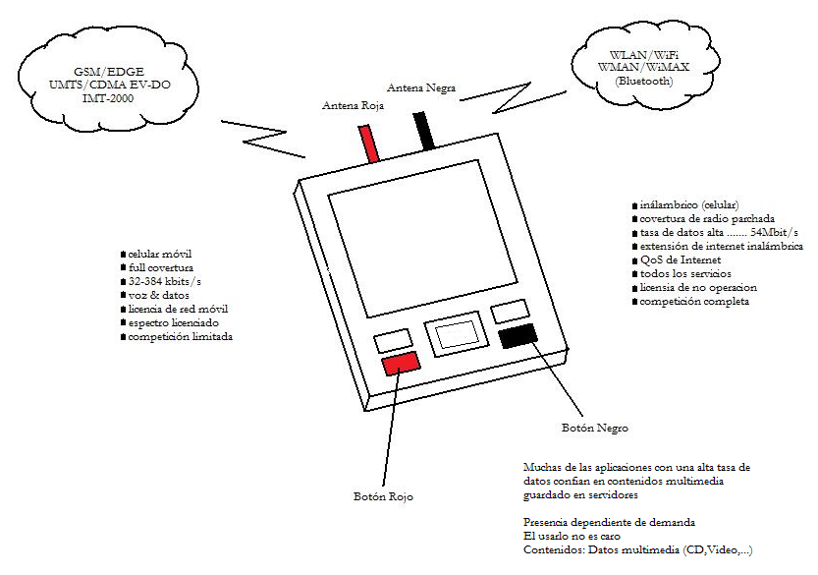
Interoperabilidad de Sistemas de Radio
Se utilizan terminales multimodo capaces de conectarse de mejor manera a las redes.

Slide 11
Elementos Importantes
Terminales Multimodo
Disponibilidad bajo las condiciones actuales de movimiento del terminal, por ejemplo radio cobertura.
Costo de servicio por tiempo o por unidad de información.
Calidad de Servicio (QoS).

Slide 12
Elementos Importantes
Estandarización ITU
Organización Internacional ITU, perteneciente a las naciones unidas.
Coordina la estandarizaciones de sistemas de telecomunicaciones.
El nombre formal de IMT - 2000 es Sistema de Telecomunicaciones Móviles Terrestres Públicas Futuras (FPLMTS).

Slide 13
Elementos Importantes
Tendencia del uso del espectro
El espectro de radio es la porción de frecuencia de radio del espectro electromagnético, es un recurso natural valorado y limitado que está disponible dentro en un rango entre 3 KHz y 3000 GHz para propósitos de comunicación.
Cada país tiene una administración que soberanamente regula y maneja el uso del espectro dentro de su territorio.
Cada administración desarrolla su propia tabla de asignación de frecuencias definiendo la porción del espectro que será usado para cada clase particular de servicio de radio.

Slide 14
Elementos Importantes
Tendencia del uso del espectro
Los organizaciones que regulan el uso del espectro a nivel internacional son:
Conferencia Europea de Administración Postales y Telecomunicaciones CEPT.
Telecomunidad Asia – Pacífico APT.
Comisión de Telecomunicaciones Inter – Americana CITEL.

Slide 15
Clases de Servicio
Servicio Móvil
Comunicación de radio entre estaciones móviles y estaciones terrestres.
Existe con el objetivo de cumplir la demanda de comunicarse con todos, cuando sea y cuando se requiera, en un vehículo, en un barco, en una calle, libre de restricciones de localidades geográficas.
Los servicios móviles incluyen comunicación con automóvil, teléfonos celulares móviles, radio móviles profesionales (PMR), Sistemas de teléfonos de mano manuales (PHSs), y WLANs.

Slide 16
Clases de Servicio
Servicio de Difusión
Son hechas para recepción del público en general.
La difusión de radio AM usa ondas MF (Media Frecuencia) son lo suficientemente estables para llegar a una distancia larga .
Para los servicios de transmisión de radio FM y Televisión, se emplean ondas VHF (Muy Alta Frecuencia) que pueden transmitir una cantidad de información mayor comparadas con las microondas.

Slide 17
Clases de Servicio
Servicio Fijo
Servicio de comunicación entre puntos fijos específicos.
Un sistema de comunicación digital de acceso fijo, es un sistema de comunicación inalámbrico fijo para líneas subscriptoras usando las bandas de microondas.
Recientemente el IEEE 802.16a, se ha convertido en el estándar IEEE para redes inalámbricas en área metropolitana (MAN)

Slide 18
Clases de Servicio
Servicio Satelital
La comunicación satelital se da por medio de un transponder ubicado en una estación espacial.
Cubren amplias zonas del planeta debido a que las señales radiadas desde las estaciones espaciales pueden cubrir un área extensa.
Posee ciertos inconvenientes en el proceso de transmisión.
Requieren grandes equipos.
Altos costos.
Número limitado.
Vida limitada.

Slide 19
Requerimientos de Servicio
Servicios de Internet y Multimedia Rápidos
Son servicios que encuentran gran aceptación.
Son medios propensos a sufrir de errores por lo que deben utilizar técnicas avanzadas para evitarlos.
Prometen accesos de banda ancha.
Con los nuevos estándares se ha logrado proveer a los sistemas celulares de mayor velocidad y ancho de banda.

Slide 20
Requerimientos de Capacidad
Eficiencia Espectral de Sistemas Celulares de Radio Móvil
Se da por medio del incremento de reuso de frecuencias.
La capacidad del canal es evaluada de acuerdo a cuan perfecta es la recepción al otro lado del canal.
Se está investigando procesos de sectorización de celdas para aumentar la capacidad y reducir la interferencia.

Slide 21
Requerimientos de Capacidad
Cobertura Celular
Se realiza el reuso de frecuencias para aumentar el número de usuarios y el ancho de banda.
División de Celdas
Consiste en distribuir transmisores de potencia.
Hiperceldas: Usadas en la cobertura de áreas rurales con radios mayores a 20Km.
Macroceldas: Usadas para cobertura de áreas en autopistas con radios en el rango de 1 a 20Km.
Microceldas: Usadas en la cobertura de áreas urbanas con un radio n el rango de 0.1 a 1Km.
Picoceldas: Usadas para coberturas de áreas puertas adentro en un radio menor a 0.1Km

Slide 22
3. CARACTERÍSTICAS DE IMT - 2000

Slide 23
IMT - 2000
IMT – 2000 define la tercera generación de telecomunicaciones.
Los sistemas IMT – 2000 en Europa son llamados UMTS.
La metodología para el cálculo de espectro se encuentra especificado en el reporte ITU – R M.2023

Slide 24
Modelo
Se asumen demandas de tráfico generadas por los usuarios.
Se escogen parámetros de entrada para determinar realizar los cálculos de requerimiento.
Ambientes
Caracteriza la celda según su tamaño
Está dado por la fórmula
Ambiente = Densidad x Movilidad

Slide 25
Modelo
Densidad:
Alta – densidad
Urbano
Sub-Urbano
Rural
Movilidad:
En un edificio: Estacionario
Pedestre: 3 – 10Km/h
Vehicular: más de 50Km/h

Slide 26
Modelo
Servicios
Son definidos por el tipo de transmisión y la tasa de bits por usuarios.
Voz (S): Servicio de Calidad de Voz
Mensajes Simples (SM)
Datos Conmutados (SD)
Multimedia Media (MMM)
Multimedia Alta (HMM)
Multimedia Altamente Interactiva (HIMM)
MMM y HMM son servicios multimedia asimétricos
HIMM está propuesta para proveer un servicio multimedia simétrico

Slide 27
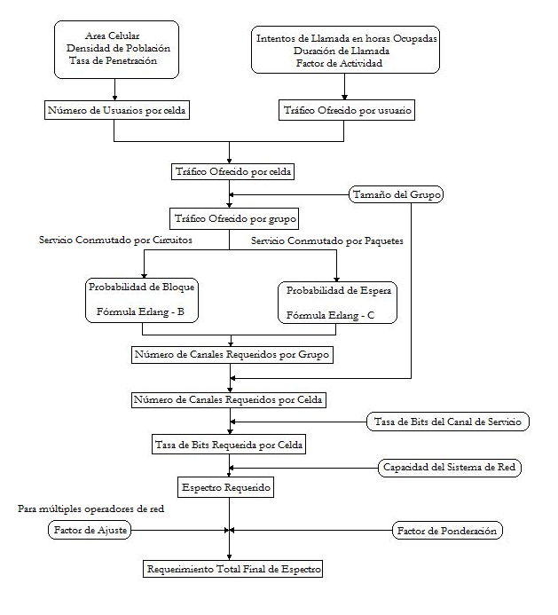
Modelo
Diagrama de Flujo de la Metodología para IMT – 2000

Slide 28
Parámetros de Entrada
Parámetros Geográficos
Se necesita saber cuántos usuarios potenciales residen dentro de la celda.
Área de Celda
Densidad de Población
Tasa de Penetración

Slide 29
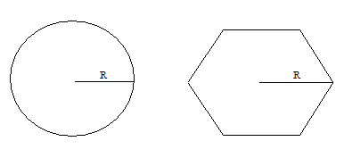
Parámetros de Entrada
Área de la Celda
Densidad de Población
Tasa de Penetración

Slide 30
Parámetros de Entrada
Parámetros de Tráfico Personal
Se lo determina por el tráfico generado por cada usuario en la unidad de tiempo
Intento de llamadas en horas pico (llamadas/h/usuario)
Duración de la llamada (s)
Factor de actividad (adimensional)
Según el reporte M.2023 se asume que estos valores son iguales para todas las regiones.
Intentos de llamadas en horas pico (BHCA)

Slide 31
Parámetros de Entrada
Duración de la llamada
Factor de Actividad

Slide 32
Parámetros de Entrada
Parámetros de Sistema de Radio
Tamaño del Grupo (celdas/grupo)
Tasa de bits del canal de servicio (kbit/s)
Capacidad del sistema de red (bit/s/Hz/celda)
Tamaño del Grupo
Siempre se utiliza un tamaño igual a 7 celdas/grupo
Tasa de bits del canal de servicio
Notes:
Ca

Slide 33
Metodología
Determinar el ancho de banda requerido para poder satisfacer la calidad de servicio (QoS).
Cálculo del tráfico ofrecido
Determinación del Espectro
Ponderación y Ajuste
Cálculo del tráfico ofrecido
Puede ser calculado por medio de los parámetros de entrada, adaptándolo al promedio de usuarios por celda.
Usuarios por celda (usuarios/celda)
Tráfico ofrecido por usuario [(llamadasxsegundo)/(usuariosxhora)]
Tráfico ofrecido por celda [(llamadasxsegundo)/(celdaxhora)]
Tráfico ofrecido por grupo [ErlangxGrupo]

Slide 34
Metodología
Determinación del Espectro Requerido:
Canales requeridos por grupo (canales/grupo)
Canales requeridos por celda (canales/celda)
Tasa de bits requeridos por celda (Mbits/s/celda)
Ponderación y Ajustes
Factor de Ponderación
Provee la ponderación apropiada para los cálculos de requerimiento de espectro.
Tiene un valor entre 0 y 1
Factor de Ajuste
Se utiliza para determinar el espectro adicional que se requerirá.
Provee Bandas Guardia y Eficiencia de la Gestión de Enlace

Slide 35
Desenlace de la Historia
A. Un pronóstico total del requerimiento de espectro terrestre móvil para el año 2010.
B. Una identificación total del espectro terrestre móvil.
C. Un pronóstico adicional en IMT – 2000 de la componente de espectro terrestre para el año 2010.

Slide 36
4. CARACTERÍSTICAS DE IMT – AVANZADO

Slide 37
Generalidades
Limitaciones
La entrega de paquetes y servicios se basa principalmente en IP.
La metodología de IMT – 2000 no fue modelada para poder ser utilizada en un nuevo estándar.
Diseño de la metodología para IMT – Avanzado
Se pusieron a concurso varios proyectos de metodologías hasta hallar el correcto.
La metodología aceptada fue presentada en IST – 2003 – 50781 WINNER D6.2 y adoptó la recomendación ITU – R M.1768
Notes:
L

Slide 38
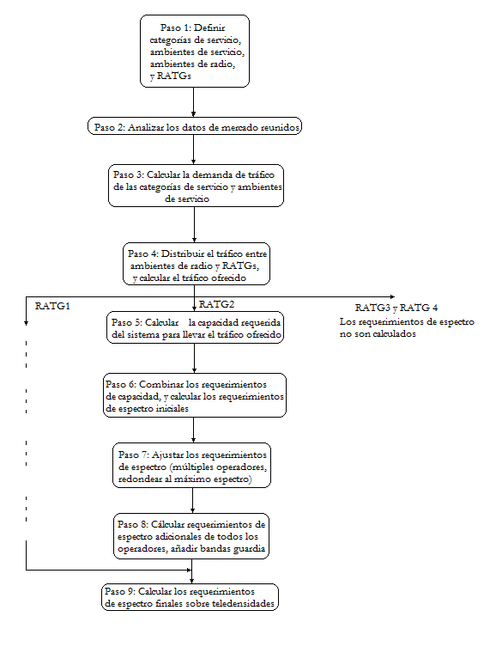
Generalidades
Posteriormente se aprobó el diagrama de flujo con los pasos a seguir en la metodología.

Slide 39
Modelos y Parámetros den Entrada

Slide 40
Modelos y Parámetros de Entrada
Categorías de Servicio
Son combinaciones de un tipo de servicio y una clase de tráfico asociada al mismo.
Se consideran cinco tipos de servicio:
Muy baja tasa de datos
Baja tasa de datos y baja multimedia
Media multimedia
Alta multimedia y
Súper alta multimedia

Slide 41
Modelos y Parámetros de Entrada
Se caracterizan con parámetros que son obtenidos básicamente de los datos de mercado.
Densidad de Usuario (usuarios/km^2)
Tasa de llegada de sesión por usuario (sesiones/s/usuario)
Duración promedio de sesión (s/sesión)
Tasa media bits de servicio (bit/s)
Proporción de movilidad (%, adimensional)

Slide 42
Modelos y Parámetros de Entrada
Ambientes de Servicio
Usados para caracterizar los ambientes donde se encuentra el usuario.
Son una combinación de teledensidad y un patrón de uso del servicio.
Ambientes de Radio
Son definidos por capas de celda de una red.
Se caracterizan por dos parámetros:
Área de la celda (Km²/celda)
Porcentaje de cobertura(%)
Puede variar dependiendo de la teledensidad

Slide 43
Modelos y Parámetros de Entrada
Grupos de Técnicas de Acceso de Radio
Son grupos de técnicas de radio.
RATG 1: Sistemas Pre – IMT, IMT – 2000;
RATG 2: IMT – Avanzado, por ejemplo nuevo acceso móvil y el nuevo acceso inalámbrico local.
RATG 3: Redes de área local de radio existentes (RLANs) y sus mejoras.
RATG 4: Sistemas de difusión móvil digital y sus mejoras.

Slide 44
Metodología
La metodología incluye cálculo de tráfico y distribución, cálculo de requerimientos de capacidad y finalmente cálculos de requerimientos de espectro.
Cálculo de la demanda de tráfico
Los datos de mercado incluyen el pronóstico del tráfico.
Utilizan como datos:
Densidad de usuario,
Tasa de llegada de sesión por usuario,
Duración promedio de la sesión,
Tasa de bits media de servicio y
Proporciones de movilidad

Slide 45
Metodología
Distribución de tráfico
La distribución de tráfico es desempeñada separadamente para tráfico de mono difusión y tráfico de multi difusión
Tráfico de mono difusión
Comprende las siguientes etapas:
Determinación de las posibles combinaciones de categorías de servicio, ambientes de servicio, ambientes de radio y RATGs.
Cálculo de las proporciones de distribución de tráfico intermedios, y
Cálculo final de las proporciones de distribución de tráfico.

Slide 46
Metodología
Tráfico de Multi Difusión:
Involucran solamente 2 etapas:
Determinación de las posibles combinaciones de las categorías de servicio, ambientes de servicio, ambientes de radio y RATGs.
Calculo final de la proporción de distribución de tráfico.
Cálculo del tráfico ofrecido
En este punto, el tráfico es acumulado sobre los ambientes de servicio los cuales pertenenecen a la misma teledensidad

Slide 47
Metodología
Cálculo del tráfico Ofrecido
Se debe calcular:
Tasa de llegada de sesión por celda
Capacidad requerida para categorías de servicio
Se calcula separadamente para las categorías de servicio conmutadas por circuito y conmutadas por paquetes.
La capacidad es determinada en términos del número de canales de servicio.

Slide 48
Metodología
Resultados del Espectro
Se realizan de acuerdo a todos los datos obtenidos anteriormente
Los requerimientos de capacidad se convierten en requerimientos de espectro dividiendo la capacidad para los valores de eficiencia espectral.
Al final los requerimientos totales de espectro son tomados para RATG1 y RATG2.

Slide 49
5. ANÁLISIS COMPARATIVO IMT - 2000 E IMT - AVANZADO

Slide 50
IMT – 2000 vs IMT - Avanzado
IMT – 2000:
La calidad de servicio que proporcionó es comparable a la de las redes fijas.
La arquitectura de IMT – 2000 se basa en conmutación por circuitos por lo que sus servicios son disponibles en las redes públicas.
IMT Avanzado
Propone una red basada totalmente en IP, con entregas basadas en conmutación de paquetes.
También propone la convergencia de redes móviles, inalámbricas y también alámbricas.

Slide 51
IMT – 2000 vs IMT - Avanzado
IMT – 2000:
La CMR – 2000 identificó las bandas:
806 – 960 MHz
1710 – 1885 MHz
2500 – 2690 MHz (para el componente terrenal y partes de la misma para el componente satelital de las IMT - 2000)
IMT – Avanzado:
Se estima que para el año 2020 los requerimientos de espectro incrementarán de 1280 hasta 1720MHz dependiendo de la demanda del usuario.
IMT – 2000:
Por medio de uno o varios radioenlaces, las IMT – 2000 facilitan el acceso a una amplia gama de servicios de telecomunicación admitidos por las redes de telecomunicación fijas.
IMT – Avanzado:
Para IMT – Avanzado se introducirá una nueva tecnología de interfase de radio cual operará entre redes heterogéneas.
Varias redes como las alámbricas (PSTN, LAN, Redes móviles basadas en IP, celular (3G), inalámbricas WiMAX, ad hoc y redes de sensores) podrán comunicarse con esta red principal.

Slide 52
IMT – 2000 vs IMT - Avanzado
IMT – 2000:
Proveen de servicios:
servicios móviles,
servicios interactivos,
servicios de distribución.
IMT – Avanzado:
Servicios como:
Bajo Costo.
Elevada velocidad de datos.
Convergencia.
Adecuación a las exigencias personales.
Amplia gama de terminales.
Perfil Multiple.
Soporte multi – aplicaciones.
Conciencia Ambiental
Interfuncionamiento Personal
IMT – 2000:
Posee un patrón de respuesta a peticiones y preserva el contenido útil que guarde el usuario.
IMT – Avanzado:
Poseerá una alta conectividad de aplicaciones que serán libres de cualquier irregularidad hacia redes móviles y redes IP

Slide 53
IMT - Avanzado
IMT – 2000:
Las primeras tecnologías usadas IMT – 2000 fueron las variantes de CDMA W-CDMA y CDMA 2000.
También se considera una tercera tecnología, la tecnología EDGE, acrónimo de “Enhanced Data rates for GSM” (Tasa de Datos Mejorada para la Evolución de GSM)
IMT- Avanzado:
LTE (Evolución de Largo Plazo), UMB (Banda Ancha Ultra Móvil) y WiMAX son tecnologías que están viendo una posición en este estándar.
Se propone tener una gran QoS para todas las exigencias de los usuarios.

Slide 54
IMT - Avanzado
IMT – Avanzado:
Poseerá servicios altamente eficientes de mono difusión, servicios de multi difusión y también el manejo de múltiples conexiones entre el terminal y la estación base.
Se manejarán técnicas avanzadas de antenas como SDMA (Acceso Múltiple por División del Espacio), diversidad de transmisión, MIMO (Múltiples Entradas Múltiples Salidas) y formación del rayo

Slide 55
Ventajas de IMT – Avanzado con respecto a IMT – 2000
La primera ventaja del nuevo estándar IMT – Avanzado con respecto a IMT – 2000 es la mejora en transmisión de datos, mientras en IMT – 2000 la transmisión máxima era de hasta 200kbps en IMT – Avanzado se espera una tasa de transmisión de datos de hasta 100Mbps.
Las comunicaciones son basadas en IP, por lo que, al ser mucho más digitales las comunicaciones son más flexibles, eficientes, efectivas al contrario de lo que IMT – 2000 ofrece que son comunicaciones basadas en conmutación por circuitos.
Las nuevas tecnologías que serán utilizadas para su implementación tendrán una mayor cobertura, llegando a muchas más regiones en todo el planeta.
Posee una eficiencia espectral mucho más abierta que en los sistemas IMT-2000 llegando a obtenerse 3bit/s/Hz/celda para un enlace de bajada.
Posee la habilidad de ofrecer una mayor calidad de servicio para el usuario.
Ofrece mayores servicios multimedia, como contenidos de video HDTV, Televisión móvil, audio en tiempo real.
Las técnicas de antenas utilizadas poseen una mayor eficiencia espectral y una mayor cobertura de las celdas.
Posee muchos más terminales de alta tecnología con varios servicios multimedia.

Slide 56
Desventajas de IMT – Avanzado con respecto a IMT – 2000
IMT – Avanzado necesita del uso de una tecnología más desarrollada lo que hace que los costos en cuanto a implementación sean mayores a los que IMT – 2000 necesitaba.
Necesita utilizar mayores recursos de espectro que IMT – 2000.
Cuando ya esté en vigencia, no todos los países podrán adaptar el nuevo estándar debido a todos los requerimientos que éste tiene.
Para que este estándar funcione correctamente, la infraestructura IMT – 2000 tendrá que ser reemplazada por la infraestructura IMT – Avanzado.
Ciertos servicios que ofrezca IMT – Avanzado serán de mayor costo a los servicios que ya ofrece IMT – 2000.

Slide 57
Conclusiones
Tomando en cuenta todas las características que IMT – Avanzado posee, se determina que el nuevo estándar proveerá de una alta tecnología a la sociedad y una mayor facilidad de comunicación debido a que toda su estructura dará facilidad a la alta velocidad de transmisión de datos y a transmisión de voz sin interrupciones.
IMT – 2000 es un estándar recomendable para las telecomunicaciones de tercera generación, pero necesitamos de un nuevo estándar que nos proporcione una cuarta generación con mayores servicios y beneficios para poder cumplir las exigencias de la evolución tecnológica humana.
Para poder implementar IMT – Avanzado se debe realizar ajustes en el espectro radioeléctrico y fijarlo dentro del rango de frecuencias que se necesita.
Tanto IMT – 2000 como IMT – Avanzado poseen una estructura tecnológica que hace que los usuarios que se desplacen o que cambien de ubicación no se vean afectados en los servicios de telecomunicaciones que poseen.

Slide 58
Conclusiones
Con IMT – Avanzado las redes inalámbricas igualan o superan las velocidades de transmisión y recepción de datos que sólo podían ofrecer las redes fijas.
Las antenas que acompañan la estructura de IMT – Avanzado proveen una mayor cobertura y también una mayor ampliación de las celdas de la red.
Los estudios referentes a IMT – Avanzado todavía no están concluidos pero se desarrollan rápidamente debido a que los usuarios cada vez necesitan de un sistema de telecomunicaciones más avanzado y veloz.

Slide 59
Recomendaciones
Se recomienda realizar un estudio del mercado para conocer otras necesidades de los usuarios y ser implementadas dentro de los servicios que el nuevo estándar proveerá.
Se debe considerar los aspectos positivos del servicio que presta IMT – 2000 de tal manera que los aspectos de satisfacción de los usuarios que en la actualidad reciben este servicio se incluyan a los usuarios de IMT – Avanzado.
Es conveniente utilizar la infraestructura compatible que se posee de IMT – 2000 al máximo para poder reducir costos en la infraestructura que IMT – Avanzado necesitará.
Se recomienda evaluar a las operadoras existentes dentro del país que poseen y trabajan con IMT – 2000 para saber que necesidades tendrán cuando el nuevo estándar IMT – Avanzado aparezca.

Slide 60
GRACIAS
POR
SU ATENCIÓN

